Slide 1
या भागामध्ये आपण रीड सेन्सर म्हणजे काय हे अभ्यासणार आहोत?

Slide 2
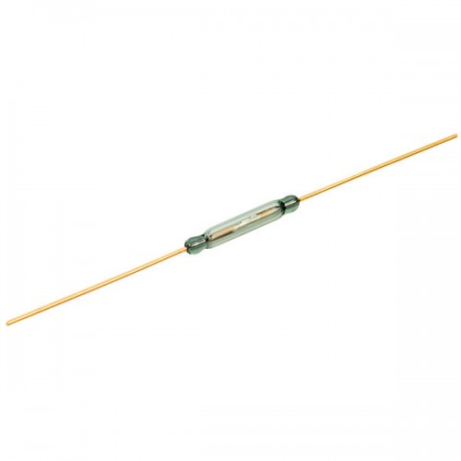
रीड सेन्सर

Slide 3
रीड सेन्सरविषयी माहिती
रीड स्विच एक विद्युत चुंबकीय क्षेत्राद्वारे संचालित एक विद्युत स्विच आहे.
वॉल्टर बी. इलवूड यांनी १९३६मध्ये बेल टेलिफोन लेबोरेटरीजमध्ये त्याची रचना केली.
रीड स्वीच हा असा एक स्वीच आहे ज्यामध्ये दोन प्लेट असतात व जेव्हा मग्नेट त्याजवळ नेले जाते तेव्हा त्या जोडल्या जातात ह्याचा वापर करून आपण रिलेपण बनवू शकतो.

Slide 4
रीड सेन्सर खालीप्रमाणे कार्य करतो.
रीड स्विचमध्ये सर्वसामान्य प्रकारचे चुंबकीय(M agnetic), लवचिक, धातूचे रीड समाविष्ट असतात ज्यांचे स्विच उघडलेले(Open) असते तेव्हा त्यांचे शेवटचे भाग लहान अंतराने वेगळे केले जाते. ट्यूबुलर ग्लास लिफाफामध्ये ही पाट्या सील केली जातात. दुसर्या प्रकारचे रीड स्विचमध्ये एक लवचिक रीड असतो जो सामान्यपणे-मुक्त (Normally Open)संपर्क आणि निश्चित सामान्य-बंद(Normally Close) संपर्क दरम्यान हलतो. सर्वसाधारणपणे बंद केलेला संपर्क नॉन फेरोमॅग्नेटिक असतो आणि लवचिक रीडच्या वसंत(Magnetic) शक्तीमुळे बंद होतो.

